Slide 1
Božić

Slide 2
Dan prije Božića
Dan prije Božića je Badnjak ili Badnji dan
Na Badnjak kršćani kite jelku
Ispod jelke stave jaslice u kojima leži Isus Krist
Badnjak je još i priprema ostale obaveza kao što je pripremanje različitih slastica ili francuske salate

Slide 3
Advent ili Došašće
Došašće ili advent je vrijeme pripreme za nadolazeći blagdan Božić
U Došašću moramo jedni drugima pomagati raznolike poslove
Došašće je ujedno i početak nove crkvene godine

Slide 4
Božić
Božić je kršćanski blagdan koji kršćani slave rođenje Isusa Krista
Božić se slavi 25.12 po kalendarskoj godini ove godine u srijedu

Slide 5
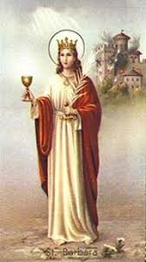
Blagdani prije Božića
Sveta Lucija je mučenica koja je zbog svoje vjere podnijela mučeništvo 303.godine
Prije Božića imamo blagdan koji se naziva Sveta Kata i Sveta Barbara
Na Svetu Luciji sadimo pšenicu koju na Badnjak stavimo ispod jelke pored jaslica

Slide 6
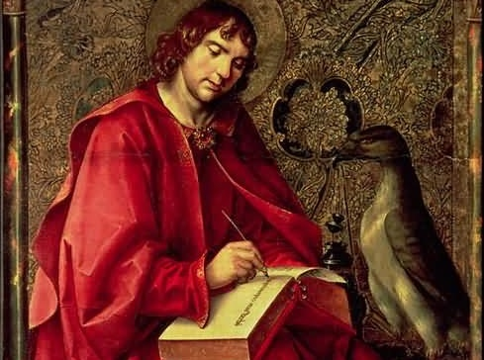
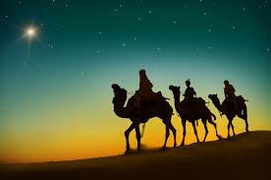
Blagdani nakon Božića
Blagdani nakon Božića je Štefanje-26.12.imendan Svetog Stjepana
Blagdan poslije Božić je Sveti Ivan-27.12. imendan Svetog Ivana
Blagdan nakon Božića i Nove godine su Sveta tri kralj- 6.1.-blagdan Sveta tri kralja

Slide 7
HVALA NA PAŽNJI! UGODAN NASTAVAK DANA!
SRETAN BOŽIĆ I USPJEŠNA 2020.GOD.
Izradila: Dora Židak

